Slide 1
Bài 08
Xây dựng các lớp (Class) các thành phần của lớp

Slide 2
Nội dung bài học
Khái niệm về Lớp, đối tượng, thuộc tính, phương thức... cách khai báo và sử dụng
Quy tắc đặt tên Lớp trong java
Quy tắc đặt tên Contructor
Quy tắc đặt tên thuộc tính trong java, cách tạo getter/setter
Quy tắc đặt tên phương thức
Các loại phương thức: service method, support method
Overloading method
Tham chiếu this
alias và cơ chế gom rác tự động
các thành phần static

Slide 3
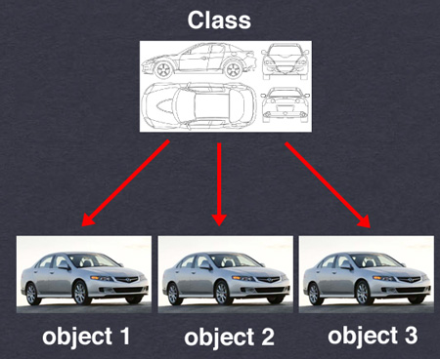
Nội dung bài học
Khái niệm về Lớp, đối tượng, thuộc tính, phương thức... cách khai báo và sử dụng
Object
Class

Slide 4



Nội dung bài học
Khái niệm về Lớp, đối tượng, thuộc tính, phương thức... cách khai báo và sử dụng
Trừu tượng hóa
Objects
Class

Slide 5
Nội dung bài học
Quy tắc đặt tên Lớp trong java

Slide 6
Nội dung bài học
Quy tắc đặt tên Contructor

Slide 7
Nội dung bài học
Quy tắc đặt tên thuộc tính trong java, cách tạo getter/setter

Slide 8
Nội dung bài học
Quy tắc đặt tên phương thức

Slide 9
Nội dung bài học
Các loại phương thức: service method, support method

Slide 10
Nội dung bài học
Overloading method

Slide 11
Nội dung bài học
Tham chiếu this

Slide 12
Nội dung bài học
alias và cơ chế gom rác tự động

Slide 13
Nội dung bài học
các thành phần static

Slide 14


END

